Slide 1
Prikupljanje i unos podataka

Slide 2
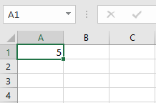
Upisivanje podataka u ćelije
Upisivanje podataka vrši se odabirom ćelije u koju želimo upisati podatak. Odabirom ćelija postaje aktivna te u nju tipkovnicom unosimo podatke.
Osnovne vrste podataka su:
brojevi
tekst
formule

Slide 3
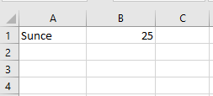
Unos brojeva i teksta
Brojevi i tekst su konstantne vrijednosti – nakon unosa njihova vrijednost se ne mijenja.
Nakon unosa Excel automatski vrši poravnanje brojeva i teksta uz desni i lijevi rub ćelije.
Tekst – poravnat uz
lijevi rub ćelije
Broj – poravnat uz
desni rub ćelije

Slide 4

Ukoliko naknadno zbog nekog razloga moramo umetnuti ili izbrisati ćeliju, stupac ili redak to možemo učiniti na kartici Polazno u grupi Ćelije.

Slide 5
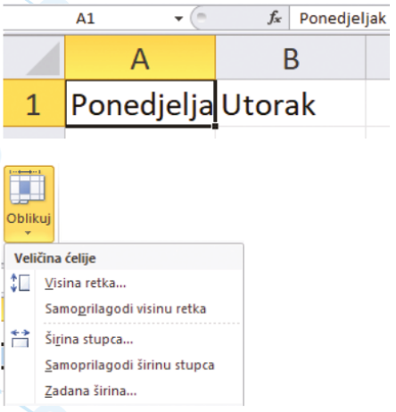
Uređivanje tablice
Ako se u tablici ne vidi sav napisani tekst, potrebno je promijeniti širinu stupca ili visinu retka.
To možemo napraviti na sljedeći način:
označimo stupac ili redak
kartica Polazno – grupa Ćelije – gumb Oblikovanje
izabrati odgovarajuću naredbu

Slide 6
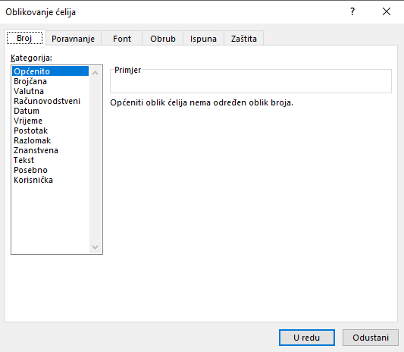
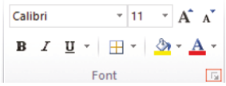
Uređivanje tablice
Ostala oblikovanja ćelija možemo pronaći u dijaloškom okviru Oblikovanje ćelija do kojeg dolazimo odabirom Pokretača dijaloškog okvira u grupi Font.

Slide 7
Spremanje radne knjige
Radnu knjigu spremamo odabirom naredbe Spremi kao te odabiremo mjesto spremanja i naziv datoteke.
Spremljena radna knjiga ima datotečni nastavak (ekstenziju) .xslx.

Slide 8
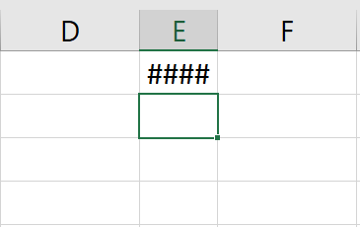
ZADATAK
Istražite kada se u ćeliji pojavljuju znakovi kao na slici. Što možete napraviti kako bi to riješili?

